Slide 1
Grška znanost, filozofija in olimpijske igre
Predstavitvena naloga pri predmetu zgodovina

Slide 2
znanost
Veje znanosti
matematika
fizika in astronomija
medicina
Hipokrat
sprva Asklepijeva svetišča
Hipokratova načela temeljila na telesnih tekočinah
Mehanizem z Antikitere

Slide 3
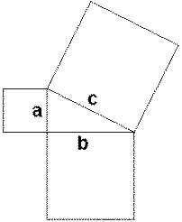
znanost
Veje znanosti
matematika
fizika in astronomija
medicina
Hipokrat
sprva Asklepijeva svetišča
Hipokratova načela temeljila na telesnih tekočinah
Mehanizem z Antikitere

Slide 4
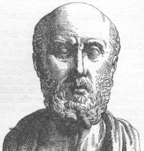
znanost
Veje znanosti
matematika
fizika in astronomija
medicina
Hipokrat
sprva Asklepijeva svetišča
Hipokratova načela temeljila na telesnih sokovih
Mehanizem z Antikitere

Slide 5
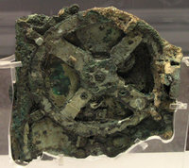
znanost
Veje znanosti
matematika
fizika in astronomija
medicina
Hipokrat
sprva Asklepijeva svetišča
Hipokratova načela temeljila na telesnih tekočinah
Mehanizem z Antikitere

Slide 6
olimpijske igre
olimpijske igre so združevale Grke
imenovali tudi panhelenske igre
sklenjena premirja v času iger
olimpijske igre na začetku niso bile edine
pitijske igre
istmijske igre
nemejske igre
olimpijske igre
olimpijske discipline
sprva le tek
peteroboj
olimpijski objekti

Slide 7
olimpijske igre
olimpijske igre so združevale Grke
imenovali tudi panhelenske igre
sklenjena premirja v času iger
olimpijske igre na začetku niso bile edine
pitijske igre
istmijske igre
nemejske igre
olimpijske igre
olimpijske discipline
sprva le tek
peteroboj
olimpijski objekti

Slide 8
olimpijske igre
olimpijske igre so združevale Grke
imenovali tudi panhelenske igre
sklenjena premirja v času iger
olimpijske igre na začetku niso bile edine
pitijske igre
istmijske igre
nemejske igre
olimpijske igre
olimpijske discipline
sprva le tek
peteroboj
olimpijski objekti

Slide 9
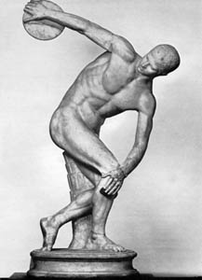
olimpijske igre
olimpijske igre so združevale Grke
imenovali tudi panhelenske igre
sklenjena premirja v času iger
olimpijske igre na začetku niso bile edine
pitijske igre
istmijske igre
nemejske igre
olimpijske igre
olimpijske discipline
sprva le tek
peteroboj, boks, konjske dirke, tekme z bojnimi vozovi
olimpijski objekti

Slide 10
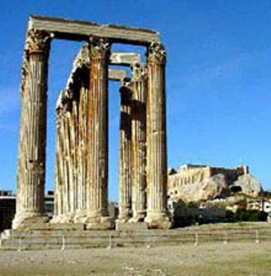
olimpijske igre
olimpijske igre so združevale Grke
imenovali tudi panhelenske igre
sklenjena premirja v času iger
olimpijske igre na začetku niso bile edine
pitijske igre
istmijske igre
nemejske igre
olimpijske igre
olimpijske discipline
sprva le tek
peteroboj
olimpijski objekti

Slide 11
filozofija
Pitagorejci
vsi odgovori so v številih
Sofisti
vsak naj si izbere svoja načela, vrednote,...
Sokrat
vprašanja naključnim mimoidočim
obsojen na smrt, ni se bal smrti
Platon
Akademija
Teorija idej
Aristotel
šolal Aleksandra Velikega

Slide 12
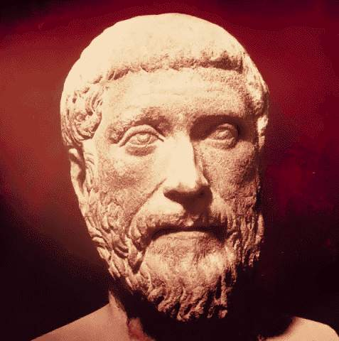
filozofija
Pitagorejci
vsi odgovori so v številih
Sofisti
vsak naj si izbere svoja načela, vrednote,...
Sokrat
vprašanja naključnim mimoidočim
obsojen na smrt, ni se bal smrti
Platon
Akademija
Teorija idej
Aristotel
šolal Aleksandra Velikega

Slide 13
filozofija
Pitagorejci
vsi odgovori so v številih
Sofisti
vsak naj si izbere svoja načela, vrednote,...
Sokrat
vprašanja naključnim mimoidočim
obsojen na smrt, ni se bal smrti
Platon
Akademija
Teorija idej
Aristotel
šolal Aleksandra Velikega

Slide 14
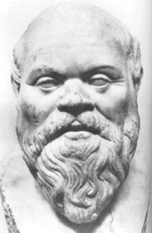
filozofija
Pitagorejci
vsi odgovori so v številih
Sofisti
vsak naj si izbere svoja načela, vrednote,...
Sokrat
vprašanja naključnim mimoidočim
obsojen na smrt, ni se bal smrti
Platon
Akademija
Teorija idej
Aristotel
šolal Aleksandra Velikega

Slide 15
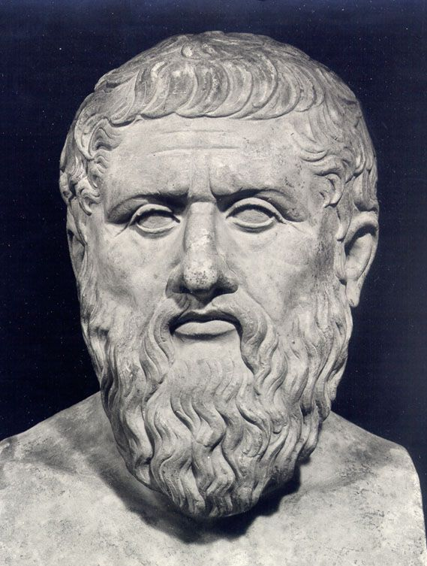
filozofija
Pitagorejci
vsi odgovori so v številih
Sofisti
vsak naj si izbere svoja načela, vrednote,...
Sokrat
vprašanja naključnim mimoidočim
obsojen na smrt, ni se bal smrti
Platon
Akademija
Teorija idej
Aristotel
šolal Aleksandra Velikega

Slide 16
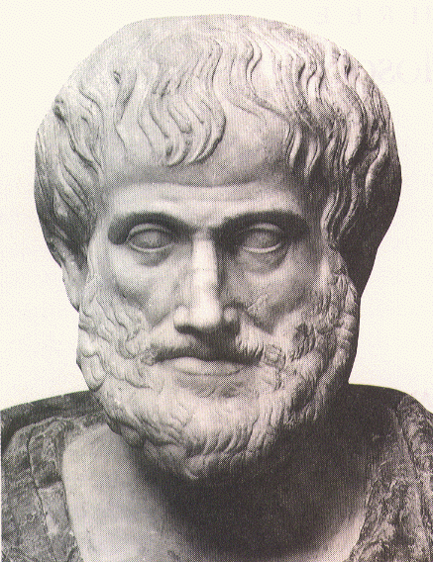
filozofija
Pitagorejci
vsi odgovori so v številih
Sofisti
vsak naj si izbere svoja načela, vrednote,...
Sokrat
vprašanja naključnim mimoidočim
obsojen na smrt, ni se bal smrti
Platon
Akademija
Teorija idej
Aristotel
šolal Aleksandra Velikega

